Slide 1
學習報告 – 第六次
2014.12.22 ~ 2014.01.04
Represent by: 呂孟儒
115/11/08
Notes:
115/11/08
Confidential

Slide 2
報告內容
1. GRD 機台介紹
2. 總結‧心得

Slide 3
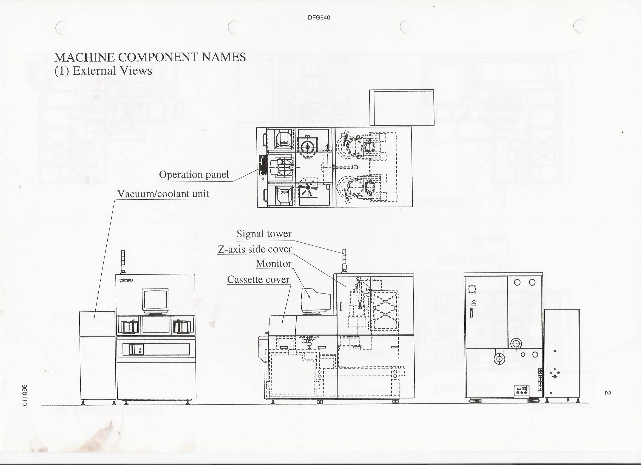
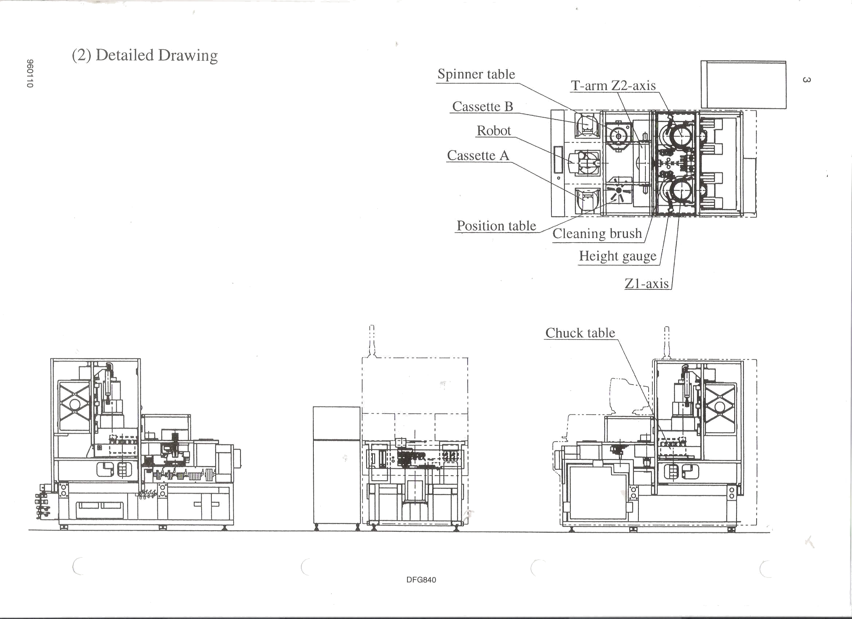
1. GRD 機台介紹
機台架構
GRD : 位於 WAT，為 GRD-2 & GRD-3 共 2 台

Slide 4
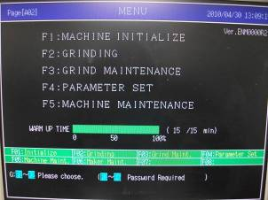
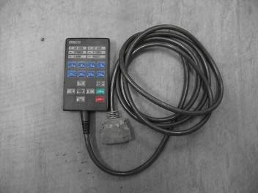
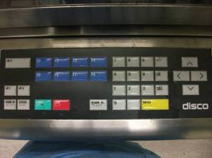
MENU 畫面
Manual Keyboard
OPERATION PENEL

Slide 5
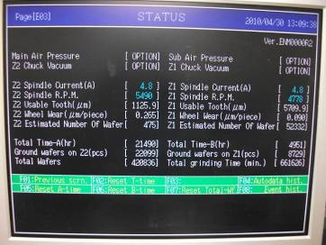
STATUS 鍵 : 機台目前狀態
1. Usable tooth (um) : 剩餘齒厚
2. Wheel wear (um/piece) : 每片耗損量
3. Estimated number of wafer :
剩餘齒厚預估可研磨之數量
( (剩餘齒厚-機台最小極限)/每片耗損量)
4. Ground wafers on Zx :
Zx 該研磨 wheel 所磨之累積片數
5. Total wafers : Zx 所磨之累積片數

Slide 6
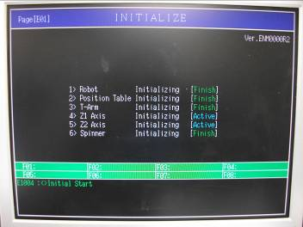
INITIALIZATION AND WARM-UP
(1) 在INITIAL之前請確定是否有異物在POSITION TABLE
或Z1/Z2 CHUCK TABLE 上，如有請將它移開。
(2) 在TOP MANU 的畫面下按F1(MACHINE INITIALIZE)再按面板上START 鍵讓機台做
INTIAL。
依序是 ROBOT→T-ARM→SPINNER→POSITION TABLE→Z1/Z2-AXIS，
做完之後會SHOW FINISH，再按ENTER回到TOP MANU。
(3) 按面板上WARM-UP鍵讓機台做WARM-UP，期間可按F6:STOP，將動作停止，
或按 F7:PAUSE/RESTART 讓動作暫停和再開始。

Slide 7
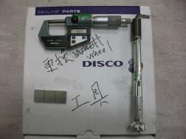
(4) 以靜電液擦拭Casette & Robot.
(5) 試磨10pcs.
(6) 以分離卡尺量測研磨後wafer五點厚度，Range 需在10之內

Slide 8
2. 心得
這兩週遇到歲修完的復機期、聖誕節、跨年，在忙碌與休假中快速的度過了，見識到許多以前沒有遇過的機況，非常充實。
接下來準備開始拿值班手機，學習處理叫修，希望能趕快跟上大家的節奏，後面還有過年值班的挑戰得著我呢!!!!

